Slide 1
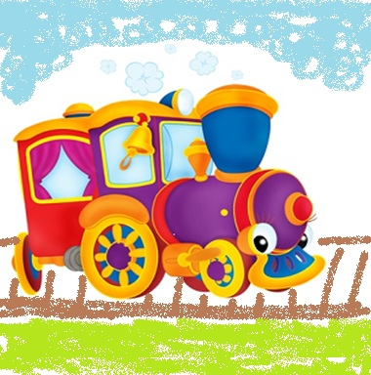
«ПУТЕШЕСТВИЕ ПО СТРАНЕ ОРГАНОВ ЧУВСТВ»
Для детей старшего дошкольного возраста (рассчитано на 2 занятия)
Автор: Полукчи Марина Анатольевна, воспитатель ГОУ д/с № 762 г. Москвы

Slide 2
ЦЕЛИ И ЗАДАЧИ
Познакомить детей с органами чувств, их значением для человека.
Познакомить детей с тем, как люди с ограниченными возможностями (слабовидящие, слепые, глухие, немые) общаются в обществе.
Развивать навыки исследовательской деятельности, познавательной активности.
Воспитывать бережное отношение детей к своему здоровью.

Slide 3
СТАНЦИЯ №1
?
Видеть папу,
Видеть маму
Видеть небо и леса
Помогают нам…

Slide 4
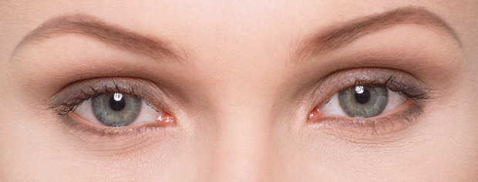
ГЛАЗА
ЗРЕНИЕ

Slide 5
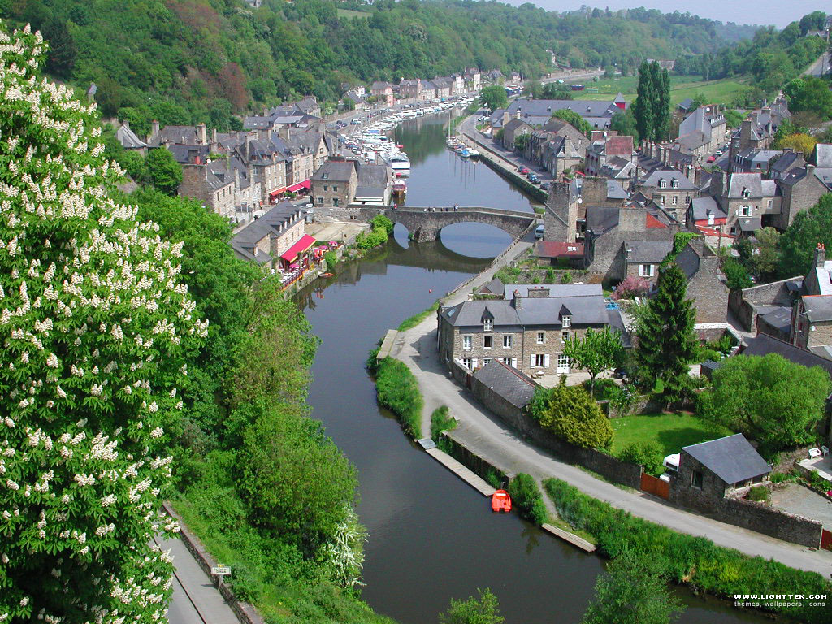
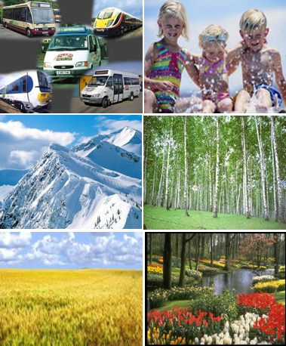
ЧТО МЫ ВИДИМ?

Slide 6
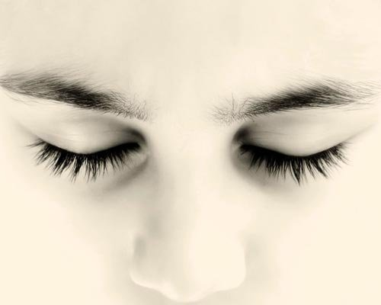

Slide 7
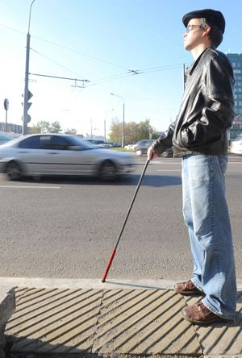
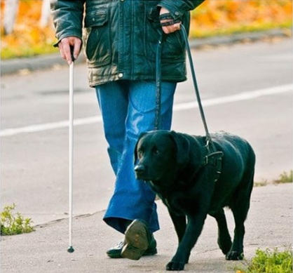
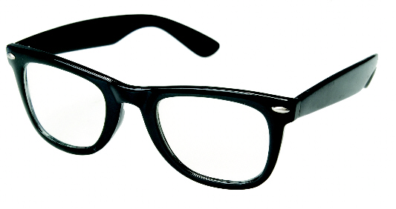
ПОМОЩНИКИ НЕЗРЯЧИХ И СЛАБОВИДЯЩИХ

Slide 8
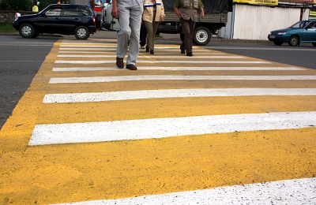


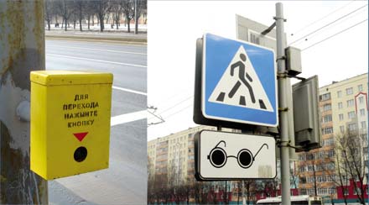

Slide 9


КНИГИ ДЛЯ СЛЕПЫХ

Slide 10

АЗБУКА ДЛЯ СЛЕПЫХ

Slide 11
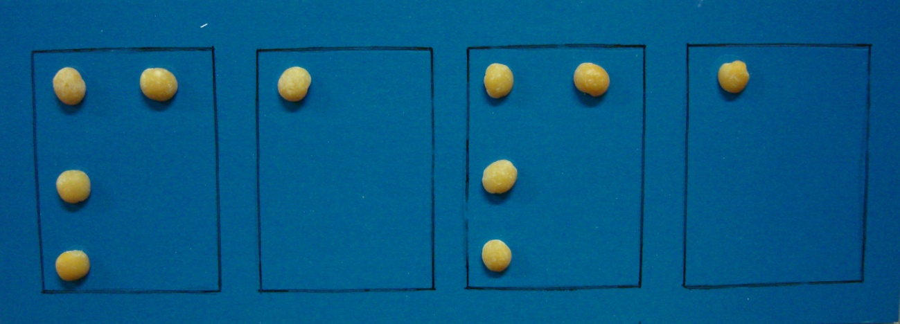
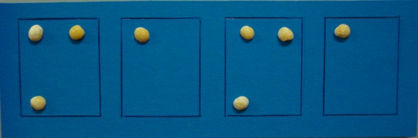
ЧИТАЕМ ПАЛЬЧИКАМИ
ПАПА
МАМА

Slide 12
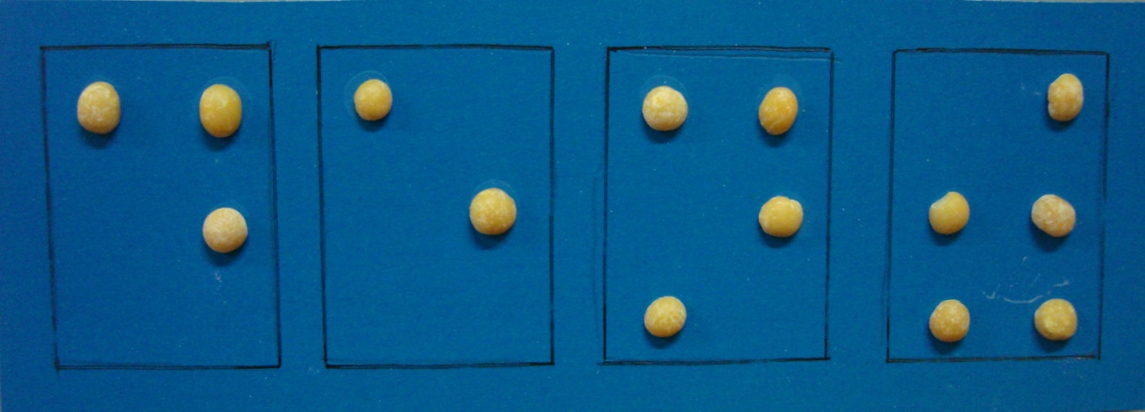
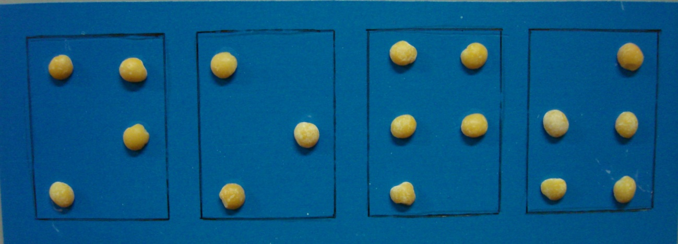
ЧИТАЕМ ПАЛЬЧИКАМИ
ДЕНЬ
НОЧЬ

Slide 13
СТАНЦИЯ №2
?
Оля слушает в лесу
Как кричит кукушка,
А для этого нужны нашей Оле…

Slide 14


УШИ
СЛУХ

Slide 15
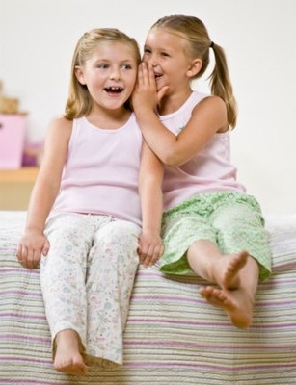
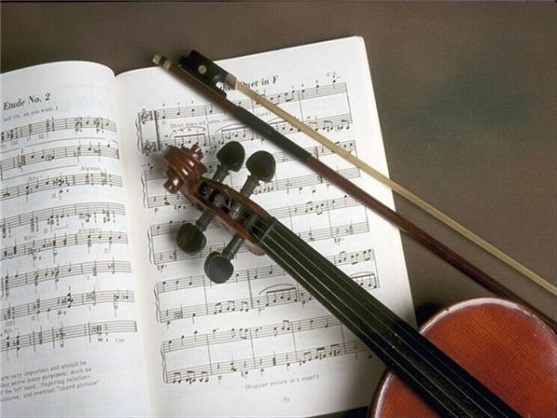
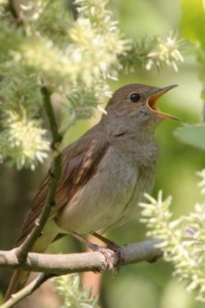
ЧТО МЫ СЛЫШИМ?

Slide 16



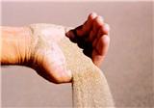


ЧТО ВНУТРИ?

Slide 17
ПРАВИЛЬНЫЙ ОТВЕТ

Slide 18
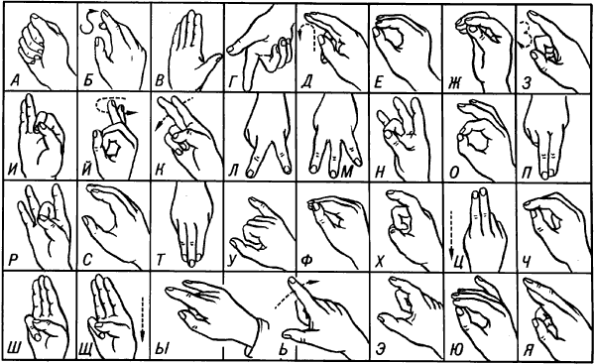
АЗБУКА ЖЕСТОВ

Slide 19
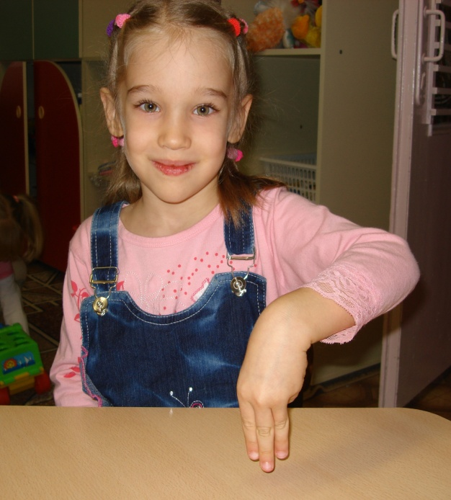
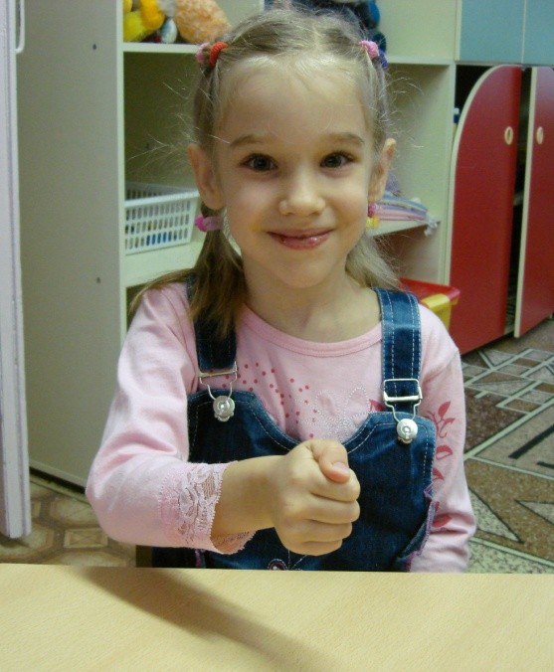
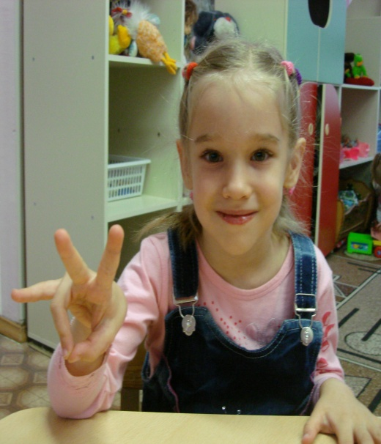
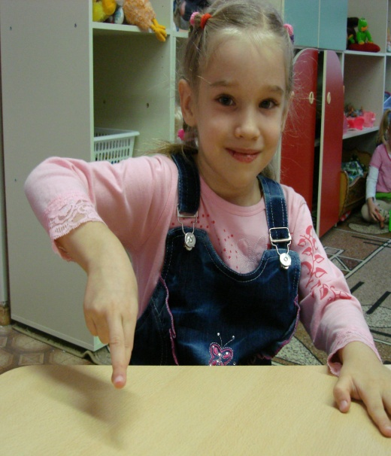
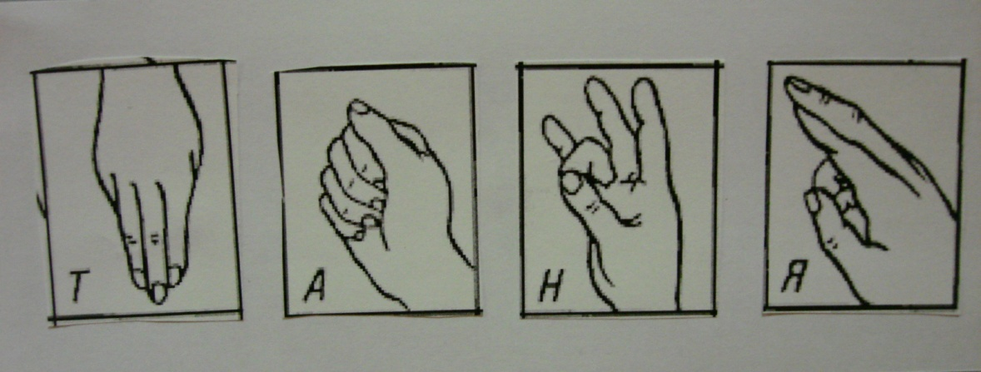
Я МОГУ «СКАЗАТЬ» СВОЁ ИМЯ

Slide 20
СТАНЦИЯ №3
?
Между двух светил
В середине я один

Slide 21

НОС
ОБОНЯНИЕ

Slide 22
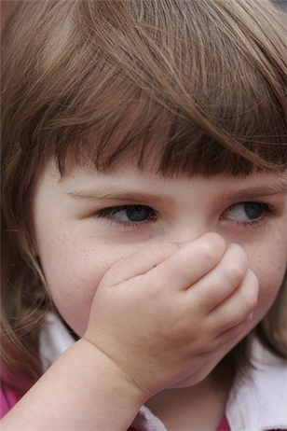
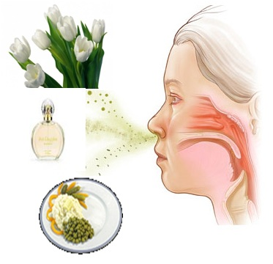
ЧТО МЫ ЧУВСТВУЕМ НОСОМ?

Slide 23
СТАНЦИЯ №4
?
Всегда во рту,
А не проглотишь

Slide 24

ЯЗЫК
ВКУС

Slide 25

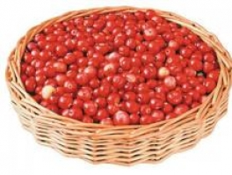

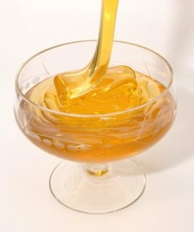
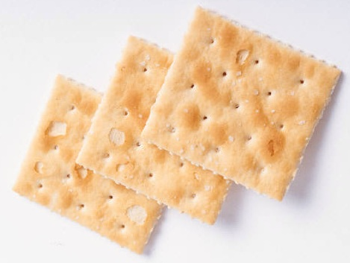
ОПРЕДЕЛИ НА ВКУС

Slide 26
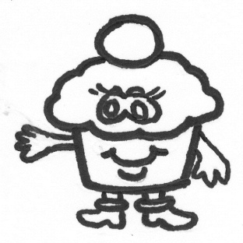
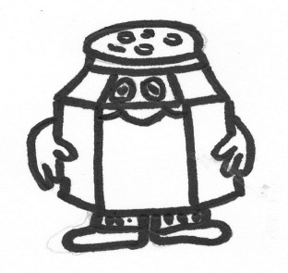


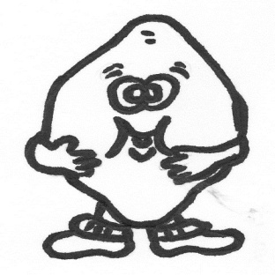
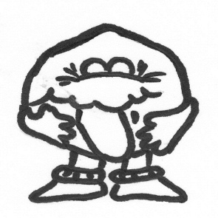

Правильный ответ

Slide 27
СТАНЦИЯ №5
?
Любят труд,
Не терпят скуки,
Всё умеют наши…

Slide 28

РУКИ
ОСЯЗАНИЕ

Slide 29
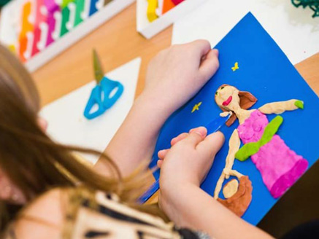
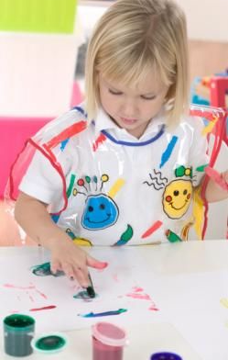
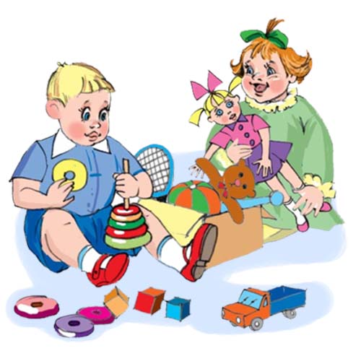
ЧТО МЫ ДЕЛАЕМ РУКАМИ?

Slide 30
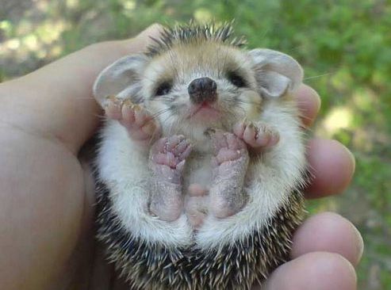

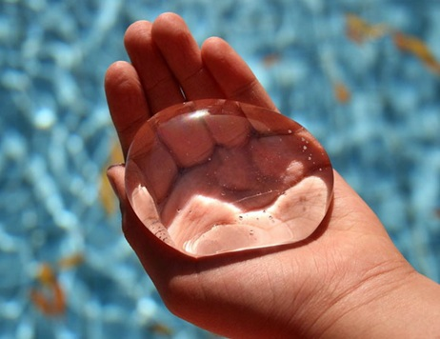

ЧТО МЫ ОЩУЩАЕМ РУКАМИ?

Slide 31
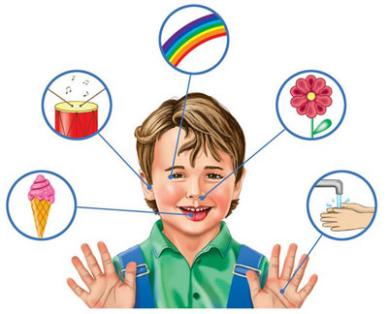
ВСЕ ОРГАНЫ ЧУВСТВ

Slide 32
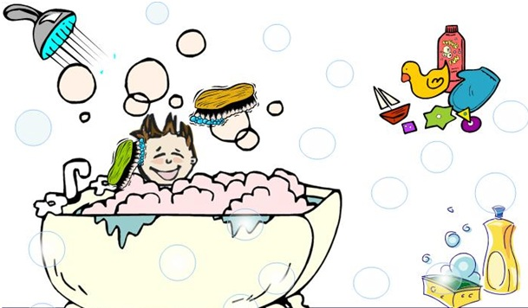
ПРАВИЛА ГИГИЕНЫ
Содержать в чистоте

Slide 33
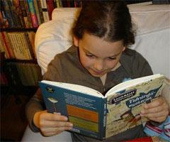
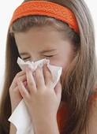



ПРАВИЛА ГИГИЕНЫ

Slide 34

СПАСИБО ВСЕМ

Slide 35
ИСПОЛЬЗОВАННЫЕ ИСТОЧНИКИ
http://redzeppelin.ru/category/news/page
http://rupark.com/topic64232/
www.public-domain-photos.com
http:// 9vandalay.wordpress.com
http://www.webmechta.com/index.php?start=100
www.infpol.ru
www.gametrailers.com
http://new.oreninform.ru
www.karapuzik.net
www.babyblog.ru
http://www.fotodeti/ru

